Slide 1
Első power point file-om!!

Slide 2
Első power point file-om!!
Kezdjük akkor!

Slide 3
Első power point file-om!!
Először

Slide 4
Első power point file-om!!
MineCraft

Slide 5
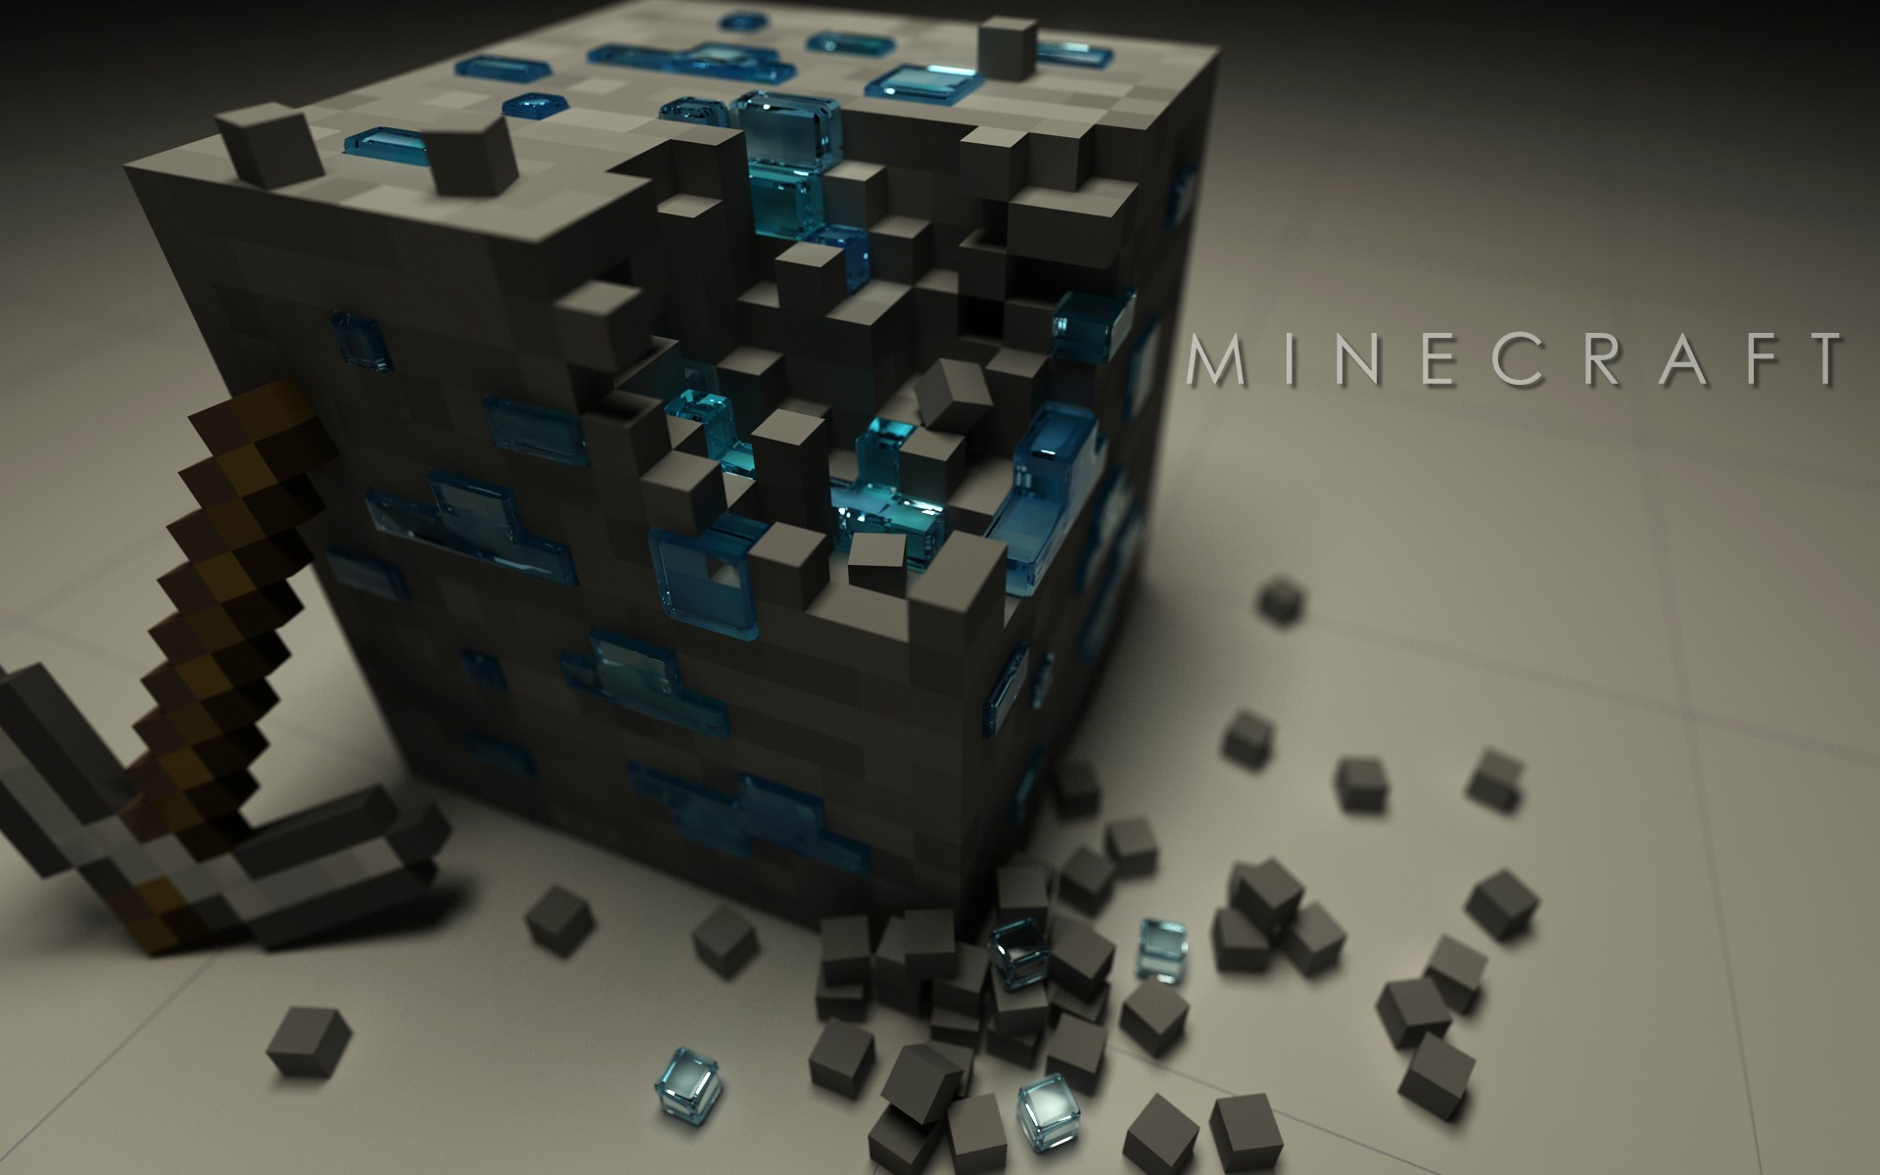

Slide 6
Szerintem a MineCraft egy nagyon jóra sikeredett túlélős játék. A lényege csak annyi hogy éld túl az éjszakákat , és bányássz minél több ércet. A széntől kezdve egészen a gyémántig. Töltsed le/Vedd meg minél gyorsabban. Megvenni tudtommal a www.minecraft.net -en lehet. Játssz vele hamar!

